Slide 1
CS106 · TRÍ TUỆ NHÂN TẠO
ĐỀ TÀI 4
Xây dựng hệ thống
tra cứu kiến thức pháp luật
Lĩnh vực: Giao thông đường bộ · Luật 36/2024/QH15 và Nghị định 168/2024/NĐ-CP
Nguyễn Quang Lâm
Trần Trọng Tấn
Lê Quang Thi
Vỏ Cẩm Thu
Nguyễn Trí Toàn
Nguyễn Văn Thái
Đỗ Quốc Hoàng
25210289
25210334
25210337
25210342
26410135
26410108
26410043
Giảng viên hướng dẫn
PGS.TS. Nguyễn Đình Hiển
Lớp CS106.F31.CN2 · Nhóm 7 · 7 thành viên
Thành phố Hồ Chí Minh, tháng 9 năm 2026
Notes:
Chào hội đồng. Nhóm 7 lớp CS106.F31.CN2 báo cáo Đề tài 4 — hệ thống tra cứu kiến thức pháp luật giao thông đường bộ.

Slide 2
BÀI TOÁN
Luật thì có, câu trả lời thì không
1
2
3
Hành vi nằm ở Luật
Mức phạt nằm ở Nghị định
Và cả hai đều đã bị sửa
Luật 36/2024/QH15 quy định hành vi nào bị nghiêm cấm — nhưng không hề nói phạt bao nhiêu.
Toàn bộ chế tài — tiền phạt, trừ điểm GPLX — nằm ở Nghị định 168/2024/NĐ-CP.
Luật 118/2025 (01/7/2026) và NĐ 238/2026 (15/8/2026) sửa đổi cả hai văn bản trên.
“Vượt đèn đỏ xe máy phạt bao nhiêu?”
Câu hỏi phổ biến nhất của người dân — và không một văn bản đơn lẻ nào trả lời được. Phải đọc Luật để biết hành vi bị cấm, đọc Nghị định để biết mức phạt, rồi đối chiếu bản hợp nhất để chắc chắn đang đọc bản còn hiệu lực.
→ Mục tiêu: trả lời câu hỏi tiếng Việt tự nhiên, luôn kèm căn cứ điều – khoản – điểm truy nguyên được.
Đề tài 4 · Nhóm 7
2
Notes:
Vấn đề không phải thiếu thông tin mà là thông tin bị tách rời giữa luật và nghị định, lại còn đang bị sửa đổi.

Slide 3
CƠ SỞ TRI THỨC
K = (C, R, Rules, F, Keyphrase)
73
482
109
345
1.674
Khái niệm C
định nghĩa pháp lý
Quan hệ R
đồ thị nối tri thức
Quy tắc Rules
phải / không được làm
Hành vi vi phạm F
kèm chế tài có kiểu
Cụm từ khoá
cầu nối ngôn ngữ người dùng
Mọi mục tri thức đều mang căn cứ pháp lý (điều – khoản – điểm – văn bản) và khoảng hiệu lực (từ, đến).
BỐN VĂN BẢN NGUỒN
Vì sao 4 văn bản chứ không phải 1?
Luật 36/2024/QH15
văn bản chính — hành vi bị cấm
01/01/2025
Luật quy định hành vi, nghị định mới quy định mức phạt. Chỉ dùng luật gốc thì không trả lời được câu hỏi “phạt bao nhiêu tiền”. Hai văn bản sửa đổi để hệ thống trả lời đúng theo mốc thời gian.
Nghị định 168/2024/NĐ-CP
văn bản chế tài — mức phạt
01/01/2025
Luật 118/2025/QH15
sửa đổi Luật 36/2024
01/7/2026
Nghị định 238/2026/NĐ-CP
sửa đổi NĐ 168/2024
15/8/2026
Đối chiếu Văn bản hợp nhất 55/VBHN-VPQH ngày 23/3/2026 — tức bản sau sửa đổi
3
Notes:
Nhấn mạnh phần giải trình: đề ghi 01 văn bản, nhóm dùng 4 và đây là quyết định thiết kế, không phải làm lệch đề.

Slide 4
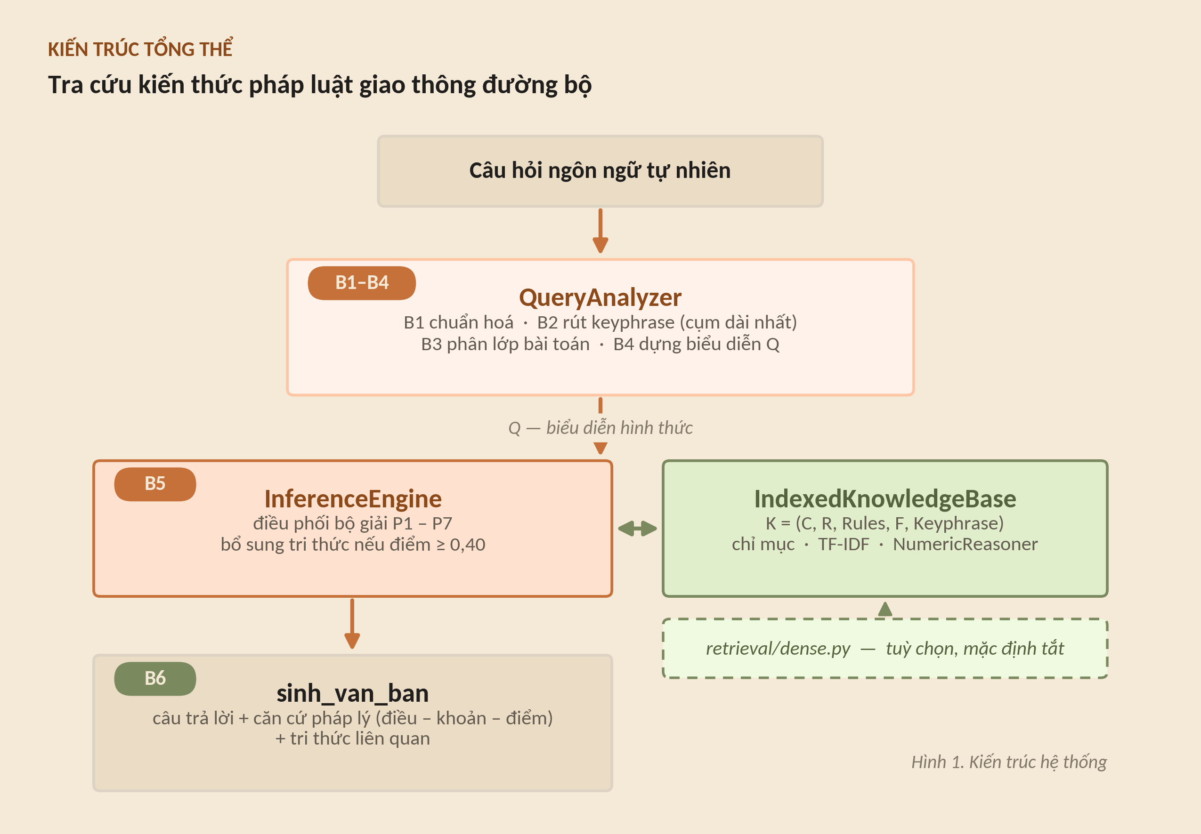
THIẾT KẾ GIẢI PHÁP
Ba tầng nối tiếp, tri thức có kiểu suốt đường đi
QueryAnalyzer
biến câu hỏi tiếng Việt thành biểu diễn hình thức Q
InferenceEngine
chọn bộ giải P1–P7, truy hồi từ cơ sở tri thức
sinh_van_ban
ghép câu trả lời kèm căn cứ pháp lý
Tầng dense embedding là tuỳ chọn và mặc định KHÔNG được gọi — lý do ở phần hạn chế.
Tầng suy diễn và cơ sở tri thức tách rời — đổi cơ sở tri thức không phải sửa bộ giải
4
Notes:
Ba tầng: phân tích truy vấn, suy diễn, sinh câu trả lời. Cơ sở tri thức đứng bên cạnh chứ không nằm trong tầng suy diễn.

Slide 5
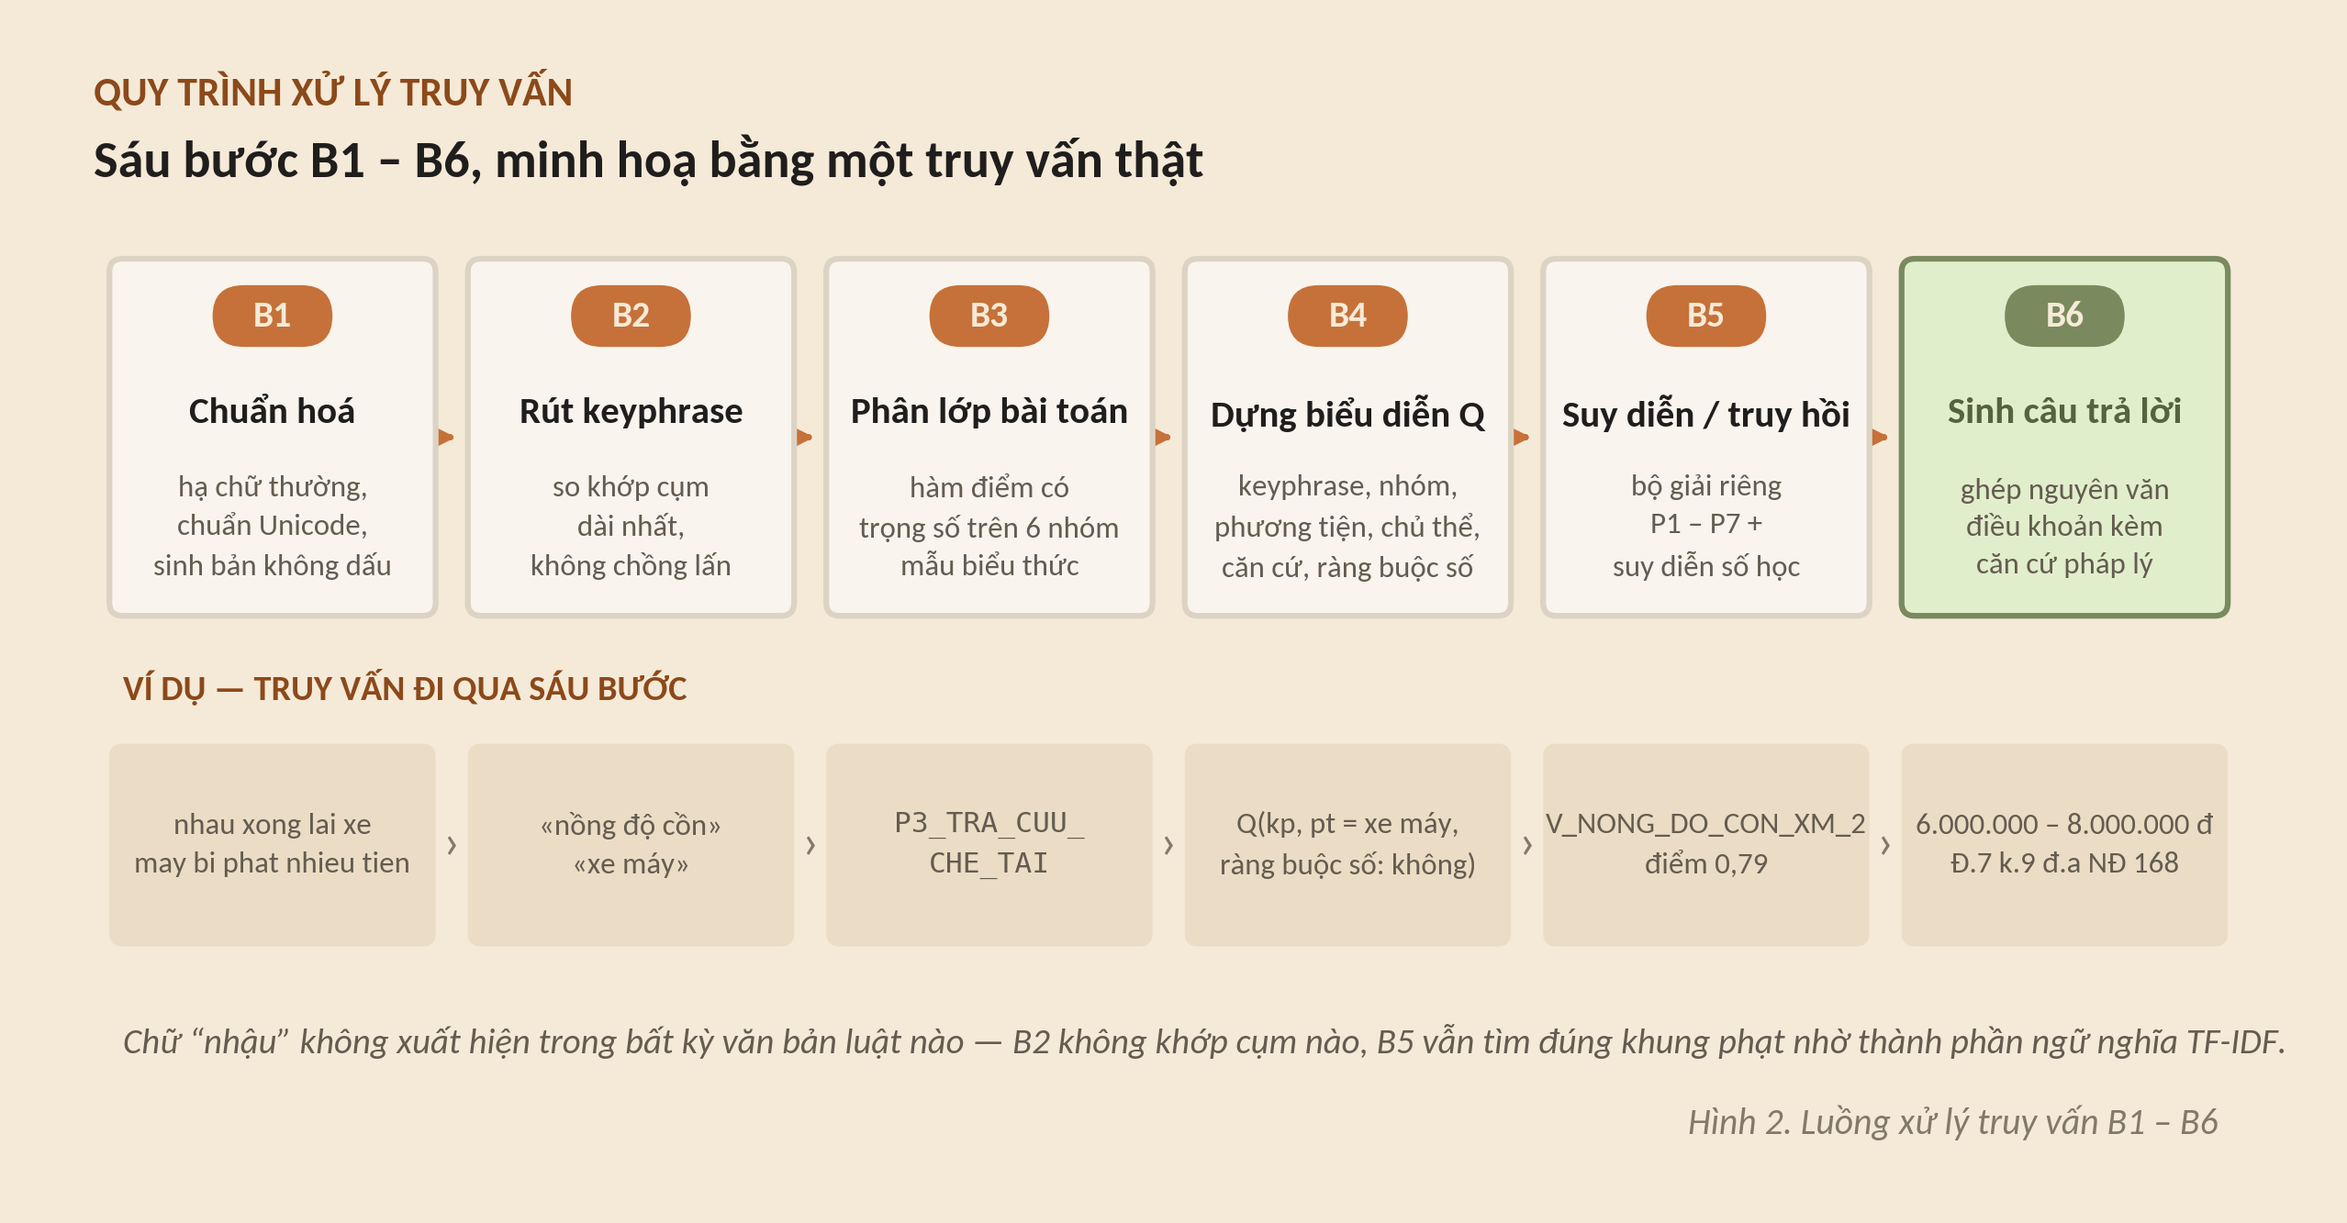
THUẬT GIẢI
Sáu bước, bám theo một truy vấn thật
Vì sao B2 khớp cụm dài nhất: “nồng độ cồn” phải thắng hai cụm rời “nồng độ” và “cồn” — khớp cụm ngắn trước thì mọi bước sau đều sai theo
5
Notes:
Chỉ vào ô ví dụ: chữ nhậu không có trong luật, B2 không khớp cụm nào, nhưng B5 vẫn ra đúng khung nhờ TF-IDF.

Slide 6
BẢY LỚP BÀI TOÁN
Phân lớp để chọn bộ giải — nhưng không chặn kết quả
P1
Tra cứu khái niệm
P2
Tra cứu quy định
P3
Tra cứu chế tài
Xe cơ giới là gì?
Quy tắc nhường đường tại nơi giao nhau?
Vượt đèn đỏ xe máy phạt bao nhiêu?
P4
Tra cứu ngược
P5
Suy diễn tình huống
P6
Tra cứu căn cứ
Lỗi nào bị trừ 10 điểm giấy phép lái xe?
Vừa vượt đèn đỏ vừa không có bằng?
Điều 6 khoản 9 điểm a NĐ 168 nói lỗi gì?
P7
Tra cứu liên quan
Phân lớp KHÔNG chặn kết quả: sau khi bộ giải chạy, hệ luôn bổ sung đủ ba loại tri thức còn thiếu nếu điểm ≥ 0,40 — nhờ vậy một câu bị phân lớp sai vẫn có cơ hội trả đúng.
Cho tôi thông tin về điểm giấy phép lái xe.
Hàm điểm lai
58,3%
76,7%
score = 0,55·s_keyphrase + 0,30·s_ngữ_nghĩa + 0,15·s_ngữ_cảnh
Keyphrase nhận trọng số cao nhất vì là tín hiệu chắc chắn; TF-IDF char n-gram lo phần phủ cho câu khẩu ngữ; ngữ cảnh chỉ để phân biệt các hành vi na ná nhau.
chỉ TF-IDF
hệ đầy đủ
Top-1 trên 120 câu hỏi
6
Notes:
Bảy lớp bài toán phủ đủ hai yêu cầu của đề: tra cứu quy định và tra cứu theo ngữ nghĩa.

Slide 7
THỰC NGHIỆM
Kết quả trên 120 câu hỏi có đáp án chuẩn
95,83%
76,67%
95,00%
0,8384
Độ chính xác phân lớp
Top-1 — cổng chỉ số của CI
Top-5 — 9/120 câu sai hoàn toàn
MRR — đáp án đúng ở vị trí 1–2
NHẬN XÉT
P2 và P7 có Top-1 thấp nhưng Top-5 rất cao.
Đáp án đúng CÓ trong danh sách trả về, chỉ chưa xếp đầu. P2 vì nhiều quy tắc gần nghĩa; P7 vì “kiến thức liên quan” vốn không có một đáp án duy nhất.
Precision 0,3373 không phải khiếm khuyết.
Trả k = 5 kết quả cho đáp án một mẩu → trần toán học 0,20 mỗi câu. Recall 0,9306 mới là chỉ số phản ánh đúng mục tiêu của một hệ tra cứu.
Thời gian trả lời trung bình 6,2 ms · chạy hoàn toàn cục bộ
7
Notes:
Chủ động nêu P2 và P7 trước khi hội đồng hỏi. Precision thấp là do thiết kế trả 5 kết quả, không phải lỗi.

Slide 8
KIỂM CHỨNG
Từng thành phần đóng góp bao nhiêu?
Keyphrase đứng riêng YẾU HƠN TF-IDF
35,8% so với 58,3% — nhưng vẫn xứng trọng số cao nhất 0,55. Nó thua về ĐỘ PHỦ, không thua về ĐỘ CHÍNH XÁC. Lai lại: TF-IDF lo phần phủ, keyphrase lo phần chuẩn.
22 CÂU HỎI CÓ GIÁ TRỊ SỐ
40,9%
→
95,5%
Trong khi đó Top-5 gần như không đổi: 95,5% → 100,0%.
Con số này nói đúng một điều: so khớp từ khoá VẪN TÌM RA đủ các khung phạt, nó chỉ không biết CHỌN KHUNG NÀO. NumericReasoner rút ngưỡng từ chính nguyên văn điều khoản rồi so sánh khoảng — giải quyết đúng khâu đó.
chưa suy diễn số học
có suy diễn số học
python eval/ablation.py
8
Notes:
Đây là slide đáng tiền nhất của phần thực nghiệm: chứng minh trọng số không phải chọn cảm tính.

Slide 9
DEMO TRỰC TIẾP
Năm câu hỏi, năm điều muốn chứng minh
01
Vượt đèn đỏ xe máy phạt bao nhiêu?
Căn cứ Điều 7 khoản 7 điểm c NĐ 168/2024 hiện ngay dưới thẻ — mọi câu trả lời đều truy nguyên được
→ 4.000.000 – 6.000.000 đ · trừ 4 điểm
02
nhậu xong lái xe máy bị phạt nhiêu tiền
Chữ “nhậu” KHÔNG có trong bất kỳ văn bản luật nào — đây chính là phần “ngữ nghĩa” của đề bài
→ đúng khung nồng độ cồn
03
xe máy nồng độ cồn 0,2 → 0,3 → 0,5 mg/l
So khớp từ khoá trả về cả bốn khung; hệ rút ngưỡng từ nguyên văn rồi so khoảng
→ ba khung phạt khác nhau
04
Điều 6 khoản 9 điểm a NĐ 168/2024 nói về lỗi gì?
Tra theo căn cứ mà trả về 5 kết quả là sai
→ đúng 1 kết quả
05
Màn /hieu-luc — hiệu lực theo thời gian
Sửa đổi lưu như DỮ LIỆU, không hợp nhất cứng lúc dựng cơ sở tri thức
→ R15 có hiệu lực từ 01/7/2026
docker/chay_demo.sh · http://localhost:8000 · chạy hoàn toàn offline
9
Notes:
Mở Docker và chạy script trước giờ trình bày ít nhất 5 phút. Dự phòng: bảng 12 ca nghiệm thu trong so_lieu/.

Slide 10
HẠN CHẾ
Đã đo, đã ghi lại — kể cả những hướng đã bác bỏ
Truy vấn ngoài lĩnh vực vẫn trả về kết quả.
Hỏi “cách nấu phở bò” thì hệ vẫn đưa ra một hành vi vi phạm. Đặc trưng TF-IDF quá yếu để tách miền: 56/120 câu hợp lệ chấm điểm thấp hơn hoặc bằng truy vấn rác. Không ngưỡng nào tách được.
Đã thử dense embedding — và đã từ chối đánh đổi.
AUC 0,8746 → 0,9958, loại được 77,5% truy vấn rác mà không từ chối oan câu nào. Nhưng hai phân bố VẪN chồng lấn: trần điểm của rác 0,5158 còn nằm trên sàn 0,3919 của câu hợp lệ không có keyphrase. Loại 100% rác thì phải làm oan 5,8% câu hợp lệ.
Kết quả âm cũng là kết quả.
Phủ từ vựng cơ sở tri thức là tín hiệu vô dụng cho việc tách miền — AUC 0,7243, thấp hơn cả TF-IDF thô. Hướng này đã thử và đã bác bỏ.
Còn lại: 12/120 câu hợp lệ không rút được keyphrase nào · 46 chú thích sửa đổi của Luật 118/2025 chưa mô hình hoá ở mức từng khoản · hệ không sinh ngôn ngữ tự nhiên (lựa chọn có chủ đích)
5 test xfail strict — ngày nào chúng bất ngờ đạt, CI báo lỗi và buộc cập nhật tài liệu
10
Notes:
Chủ động nêu hạn chế trước khi hội đồng hỏi. Nhấn: đây là hạn chế ĐÃ ĐO, không phải chưa biết.

Slide 11
KẾT LUẬN
Điều nhóm giữ lại không phải con số Top-1
73 · 482 · 109 · 345
Kỷ luật đo đạc
Mọi khẳng định trong báo cáo đều sinh ra từ một lệnh chạy lại được.
Mọi hạn chế đều có số đo kèm theo.
Những hướng đã thử rồi bác bỏ đều được ghi lại thay vì giấu đi.
khái niệm · quan hệ · quy tắc · hành vi vi phạm, 100% có căn cứ pháp lý
1.674 keyphrase
120 câu hỏi có đáp án chuẩn · 12/12 ca nghiệm thu đạt
256 test · phủ 90%
5 hạn chế đã đo và khoá bằng test xfail strict
Hướng phát triển
Hỏi lại khi truy vấn thiếu phương tiện hoặc chủ thể · tổng quát hoá mô hình sửa đổi để khép nốt 46 chú thích · thêm tín hiệu phân biệt cho lớp P2 bằng đồ thị quan hệ · đưa dense vào bản triển khai có tài nguyên với ngưỡng hai mức
Cảm ơn thầy và các bạn đã lắng nghe.
11
Notes:
Kết lại bằng kỷ luật đo đạc chứ không bằng con số. Sẵn sàng nhận câu hỏi.

